Slide 1
ZRNA KAVE & ZRNA ZNANJA
Ružica Lončar, prof. geografije, I. tehnička škola Tesla
Helena Jilek Kubalek, prof. povijesti, I. tehnička škola Tesla
CUC 2023: "ERA DIGITALNE ZRELOSTI", ROVINJ

Slide 2
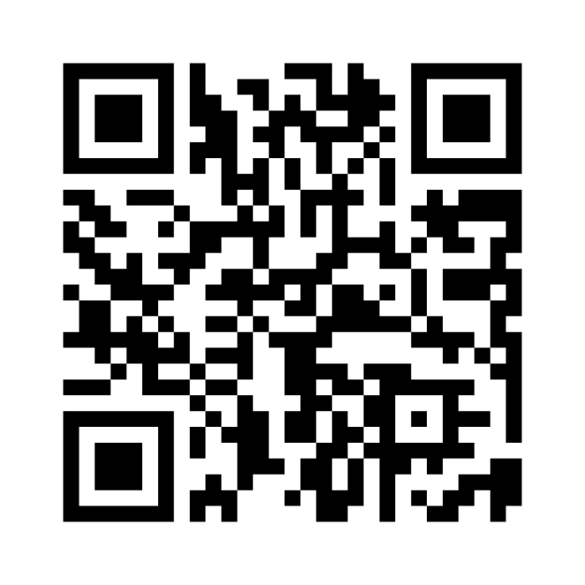
IDEMO NA KAVU?

Slide 3
ŠTIKLECI
IZ
ŠALICE
ŠTIKLECI
IZ
ŠALICE
10 strukovnih škola Grada Zagreba

Slide 4
Škola primijenjene umjetnosti i dizajna
Škola za cestovni promet
Trgovačka škola Zagreb
I. tehnička škola Tesla
Elektrostrojarska obrtnička škola
Škola za medicinske sestre Vinogradska
Prva ekonomska škola
Hotelijersko-turistička škola Zagreb
Prehrambeno-tehnološka škola
Agronomska škola Zagreb

Slide 5
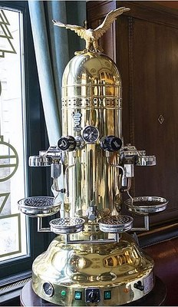
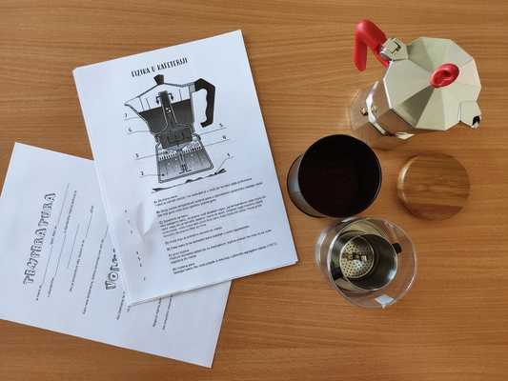
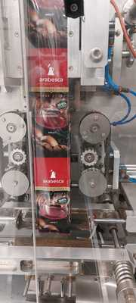
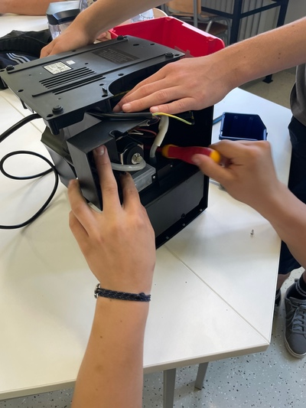
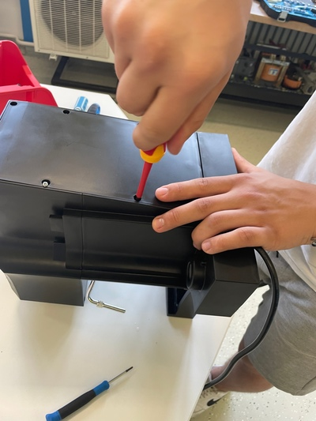
Strukovni kurikulumi

Slide 6
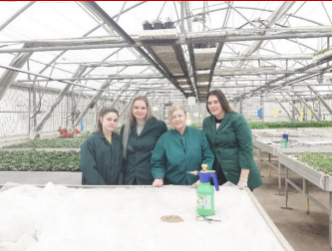
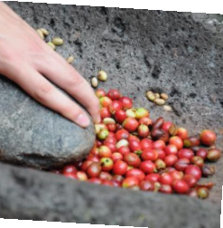
Strukovni kurikulumi...

Slide 7
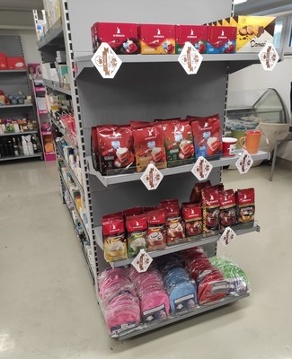
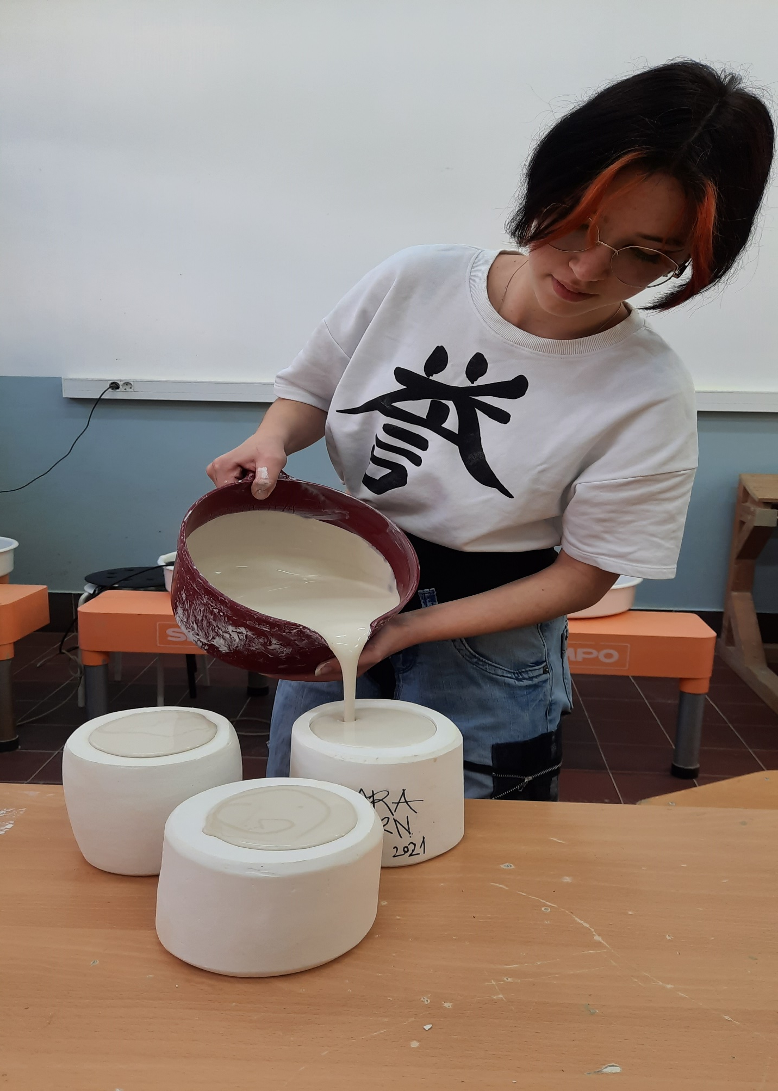
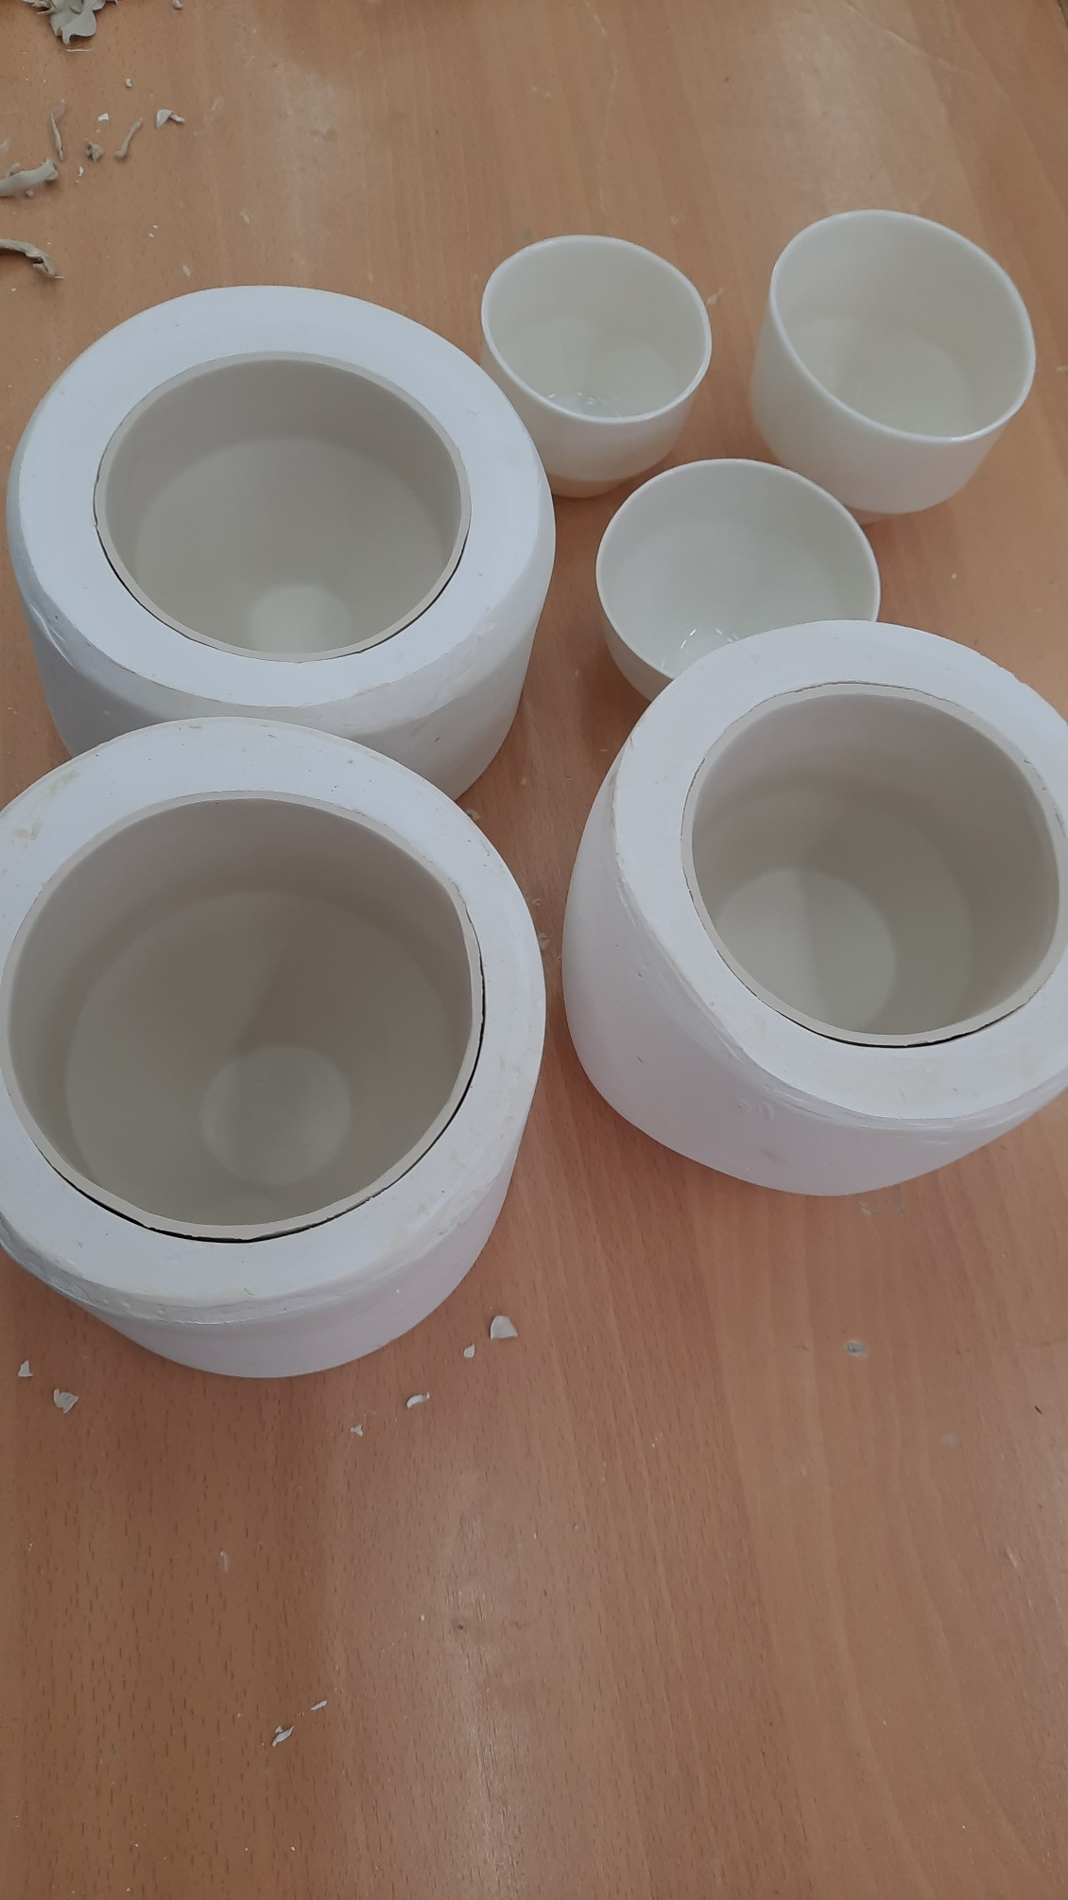
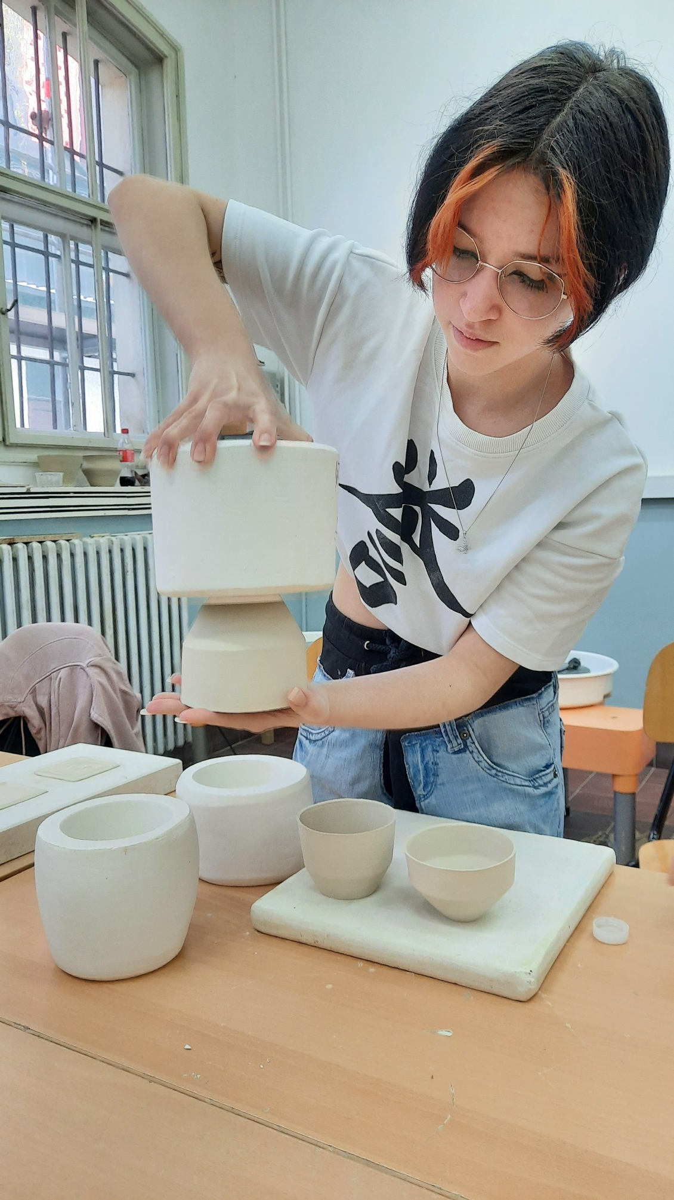
Strukovni kurikulumi...

Slide 8
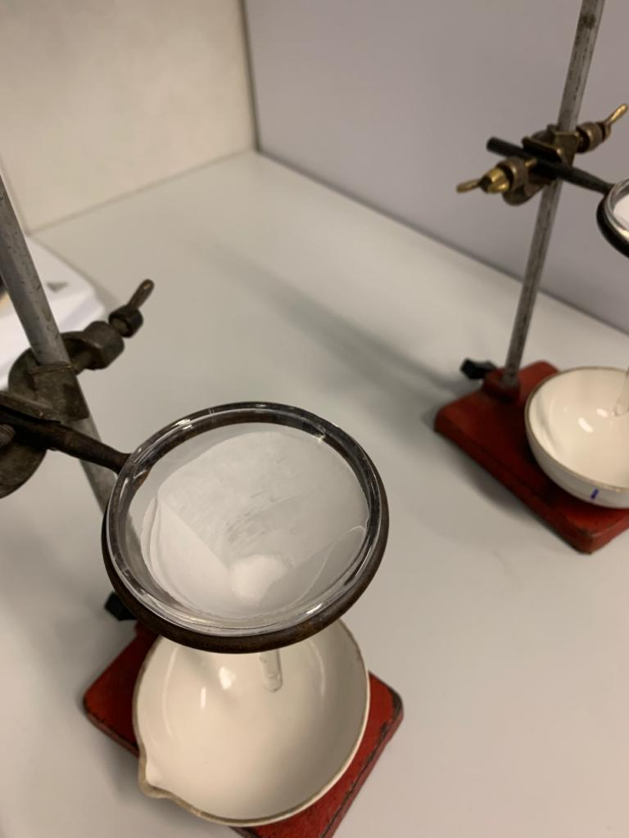
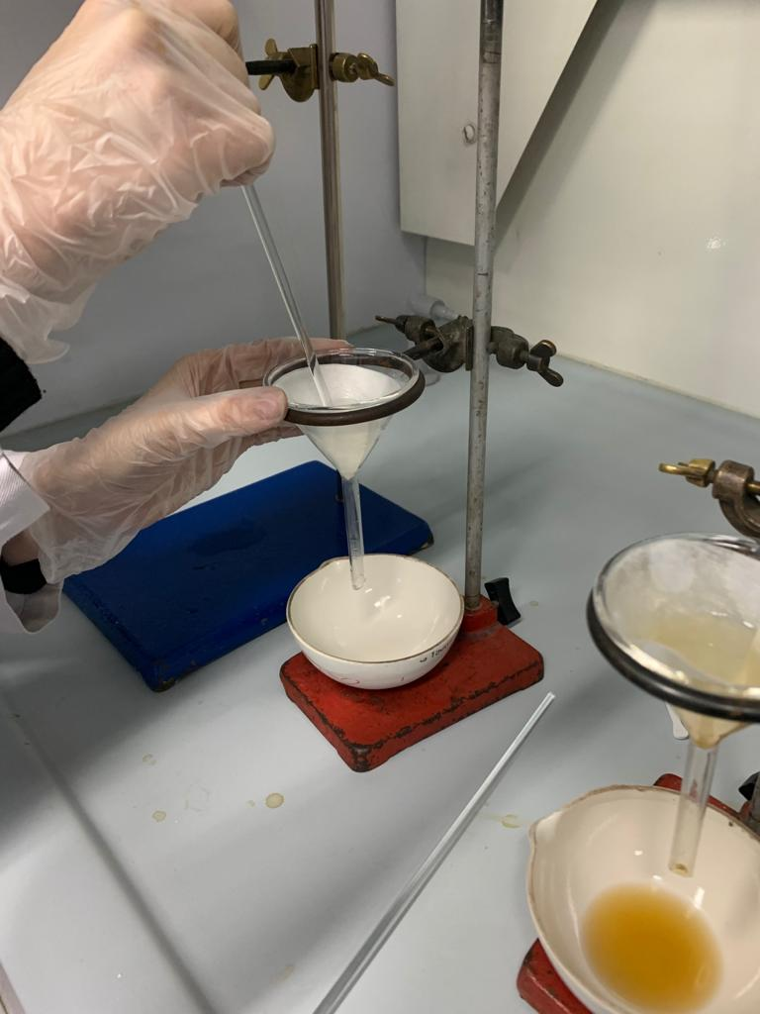
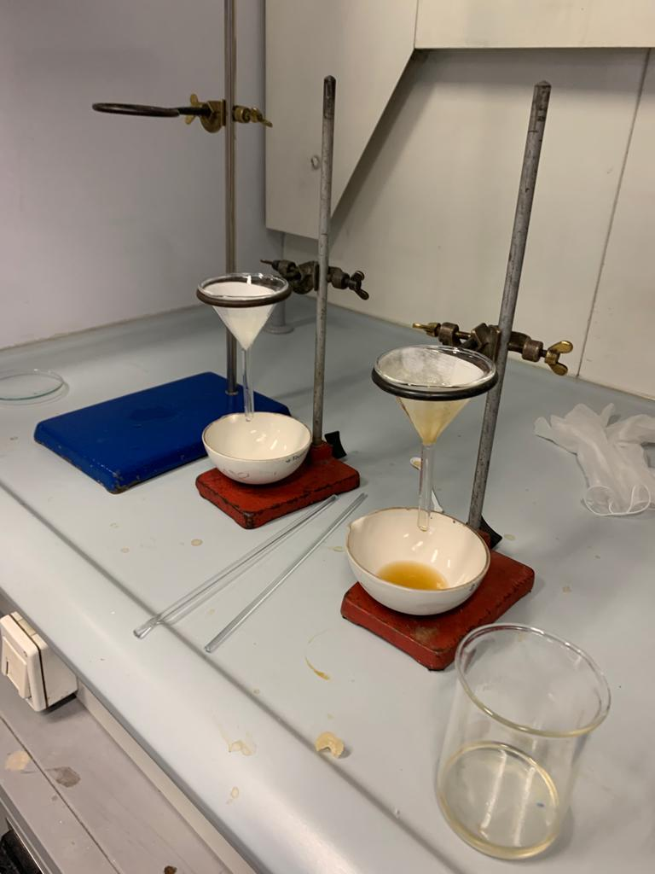
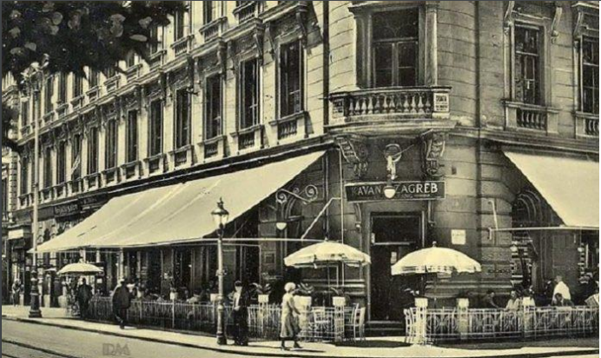
Strukovni kurikulumi...

Slide 9
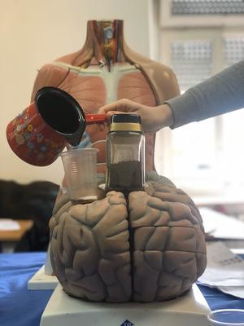
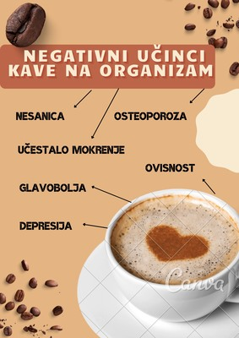
Strukovni kurikulumi...

Slide 10
HOLISTIČKI PRISTUP ODGOJNO-OBRAZOVNOM PROCESU:
tematska korelacija sadržaja među predmetima koji imaju dodirne točke
nova znanja se nadograđuju
integrativno učenje nastavnika i učenika

Slide 11
HOLISTIČKI PRISTUP ODGOJNO-OBRAZOVNOM PROCESU:
povezivanje s konkretnim životnim situacijama
problemski usmjereno učenje s ciljem rješavanja problema na temelju prethodno usvojenih znanja
stjecanje potrebnih znanja i vještina kao preduvjeta za razvoj kritičkog mišljenja

Slide 12
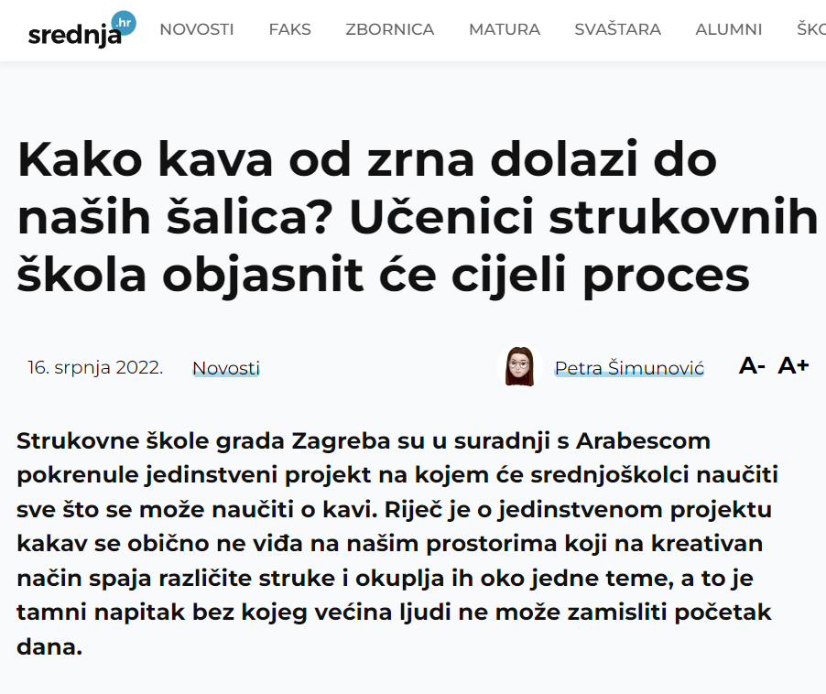
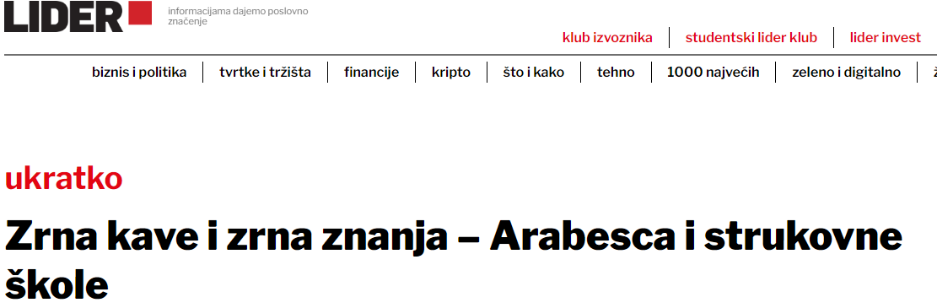
Arabesca
&
strukovne škole

Slide 13
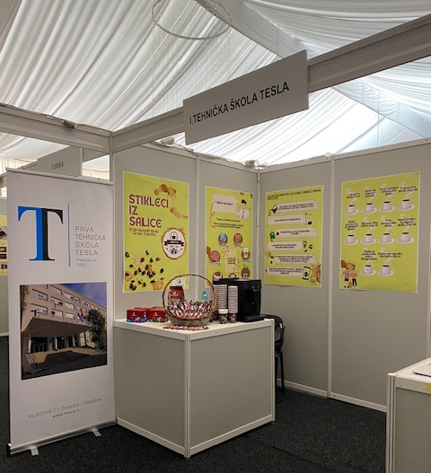
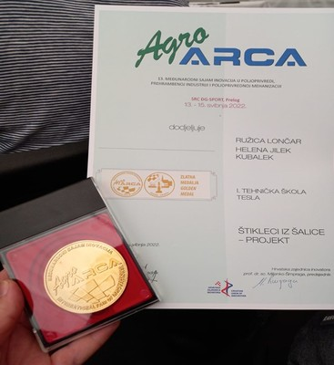
NAGRADE

Slide 14
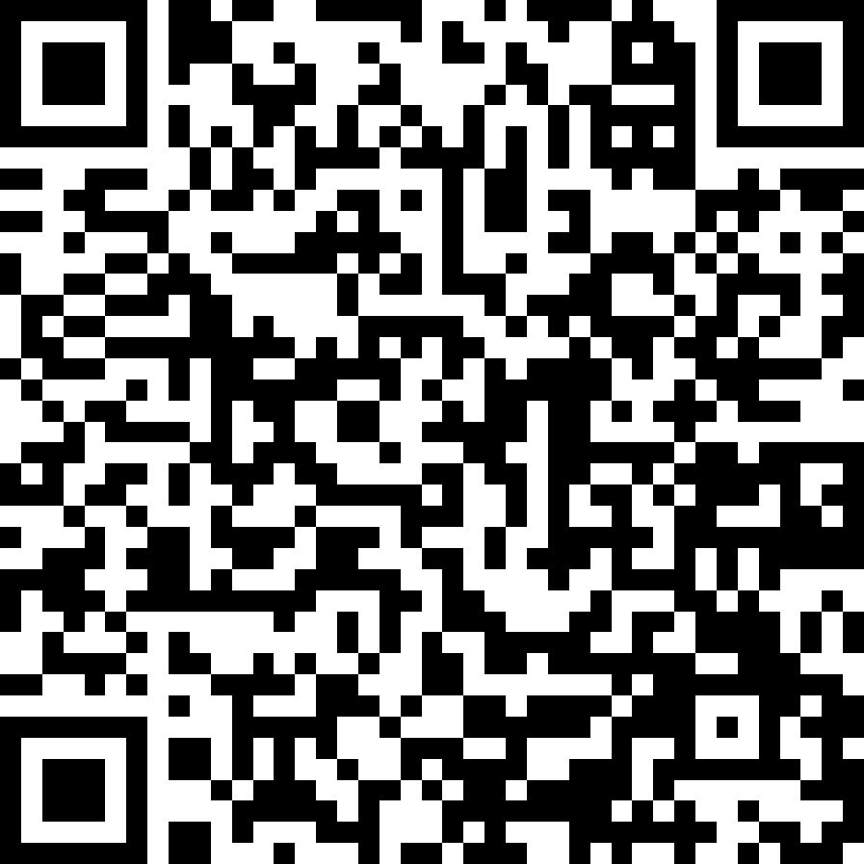
PITANJA I
EVALUACIJA

